Slide 1
TRƯỜNG TH THANH AM
Giáo viên: Nguyễn Thị Minh Ngà

Slide 2
Bài 1
Kể về gia đình (tiết 2)

Slide 3
Khởi động
Bài hát: BA NGỌN NẾN LUNG LINH

Slide 4
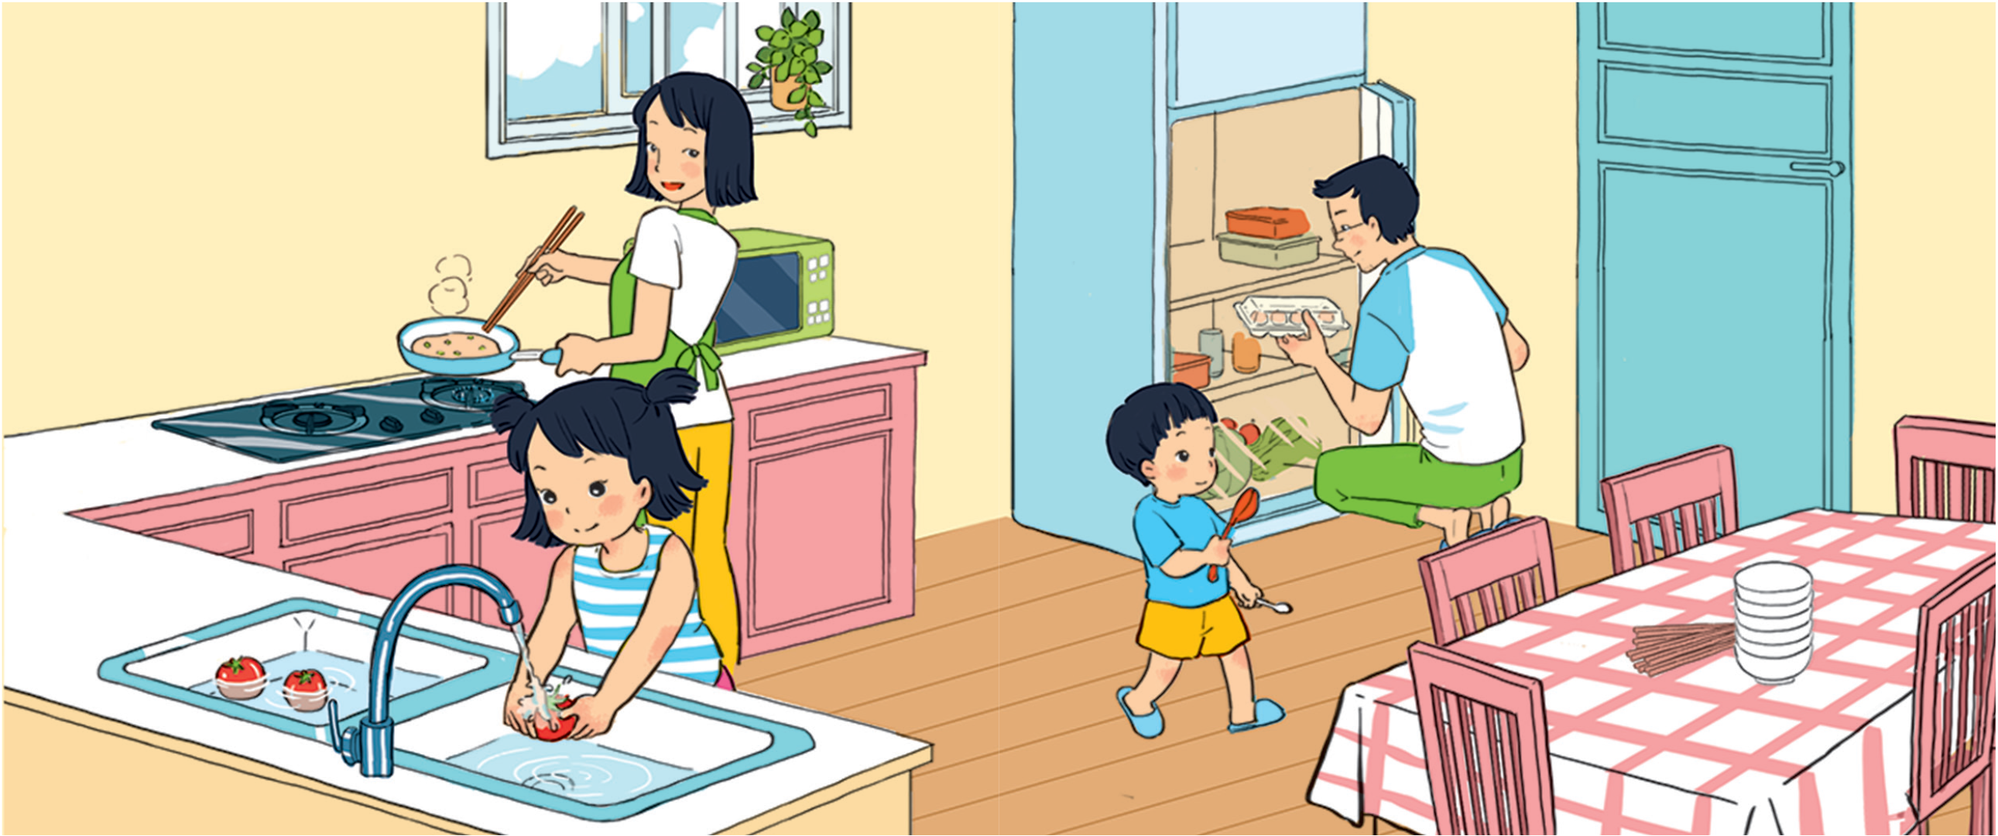
Khám phá
Mọi người trong gia đình Hoa cùng tham gia công việc nhà
như thế nào?

Slide 5
Em trai Hoa đang xếp bát đĩa
Mẹ đang nấu thức ăn
Hoa đang rửa hoa quả
Bố đang lấy thức ăn từ tủ lạnh

Slide 6
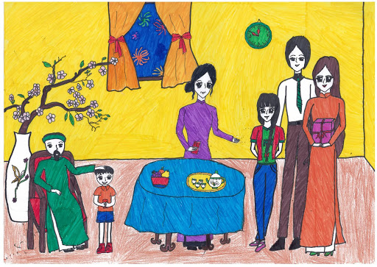
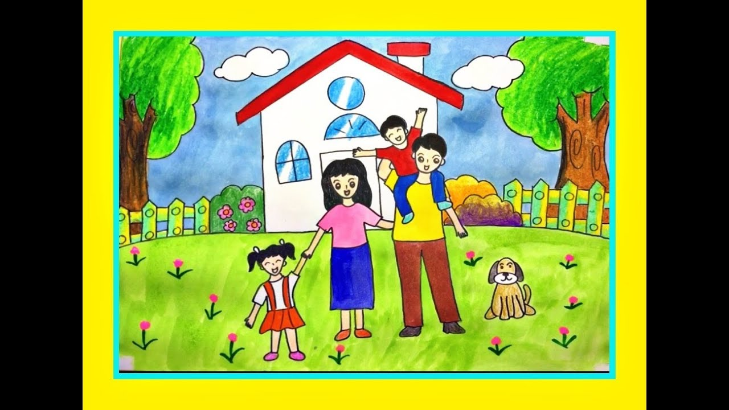
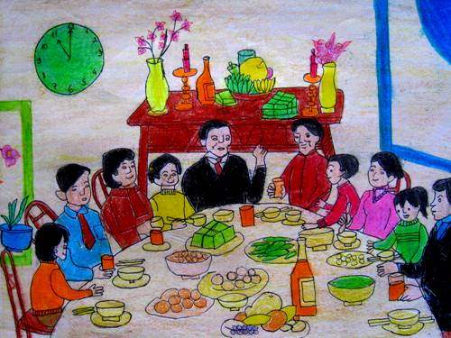
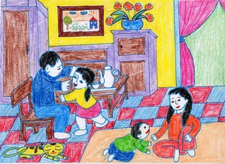
Thực hành
Vẽ về gia đình của em

Slide 7
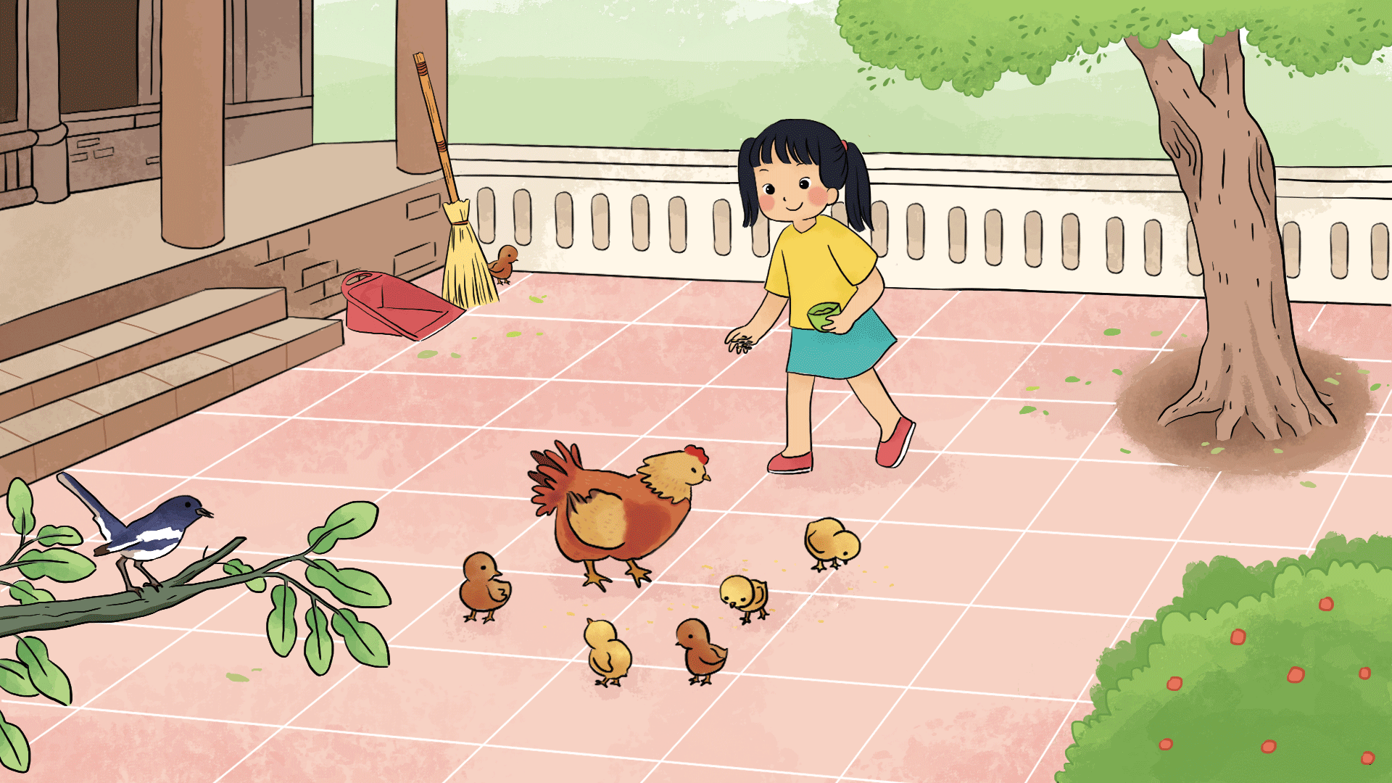
Vận dụng
Ở nhà em thường làm gì giúp đỡ bố mẹ?
Em chăn gà giúp mẹ

Slide 8
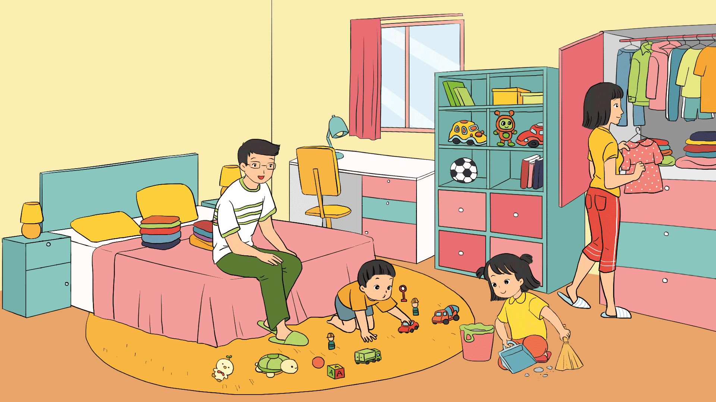
Em dọn phòng giúp mẹ

Slide 9
Em tưới cây giúp ông

Slide 10
Vận dụng

